Slide 1
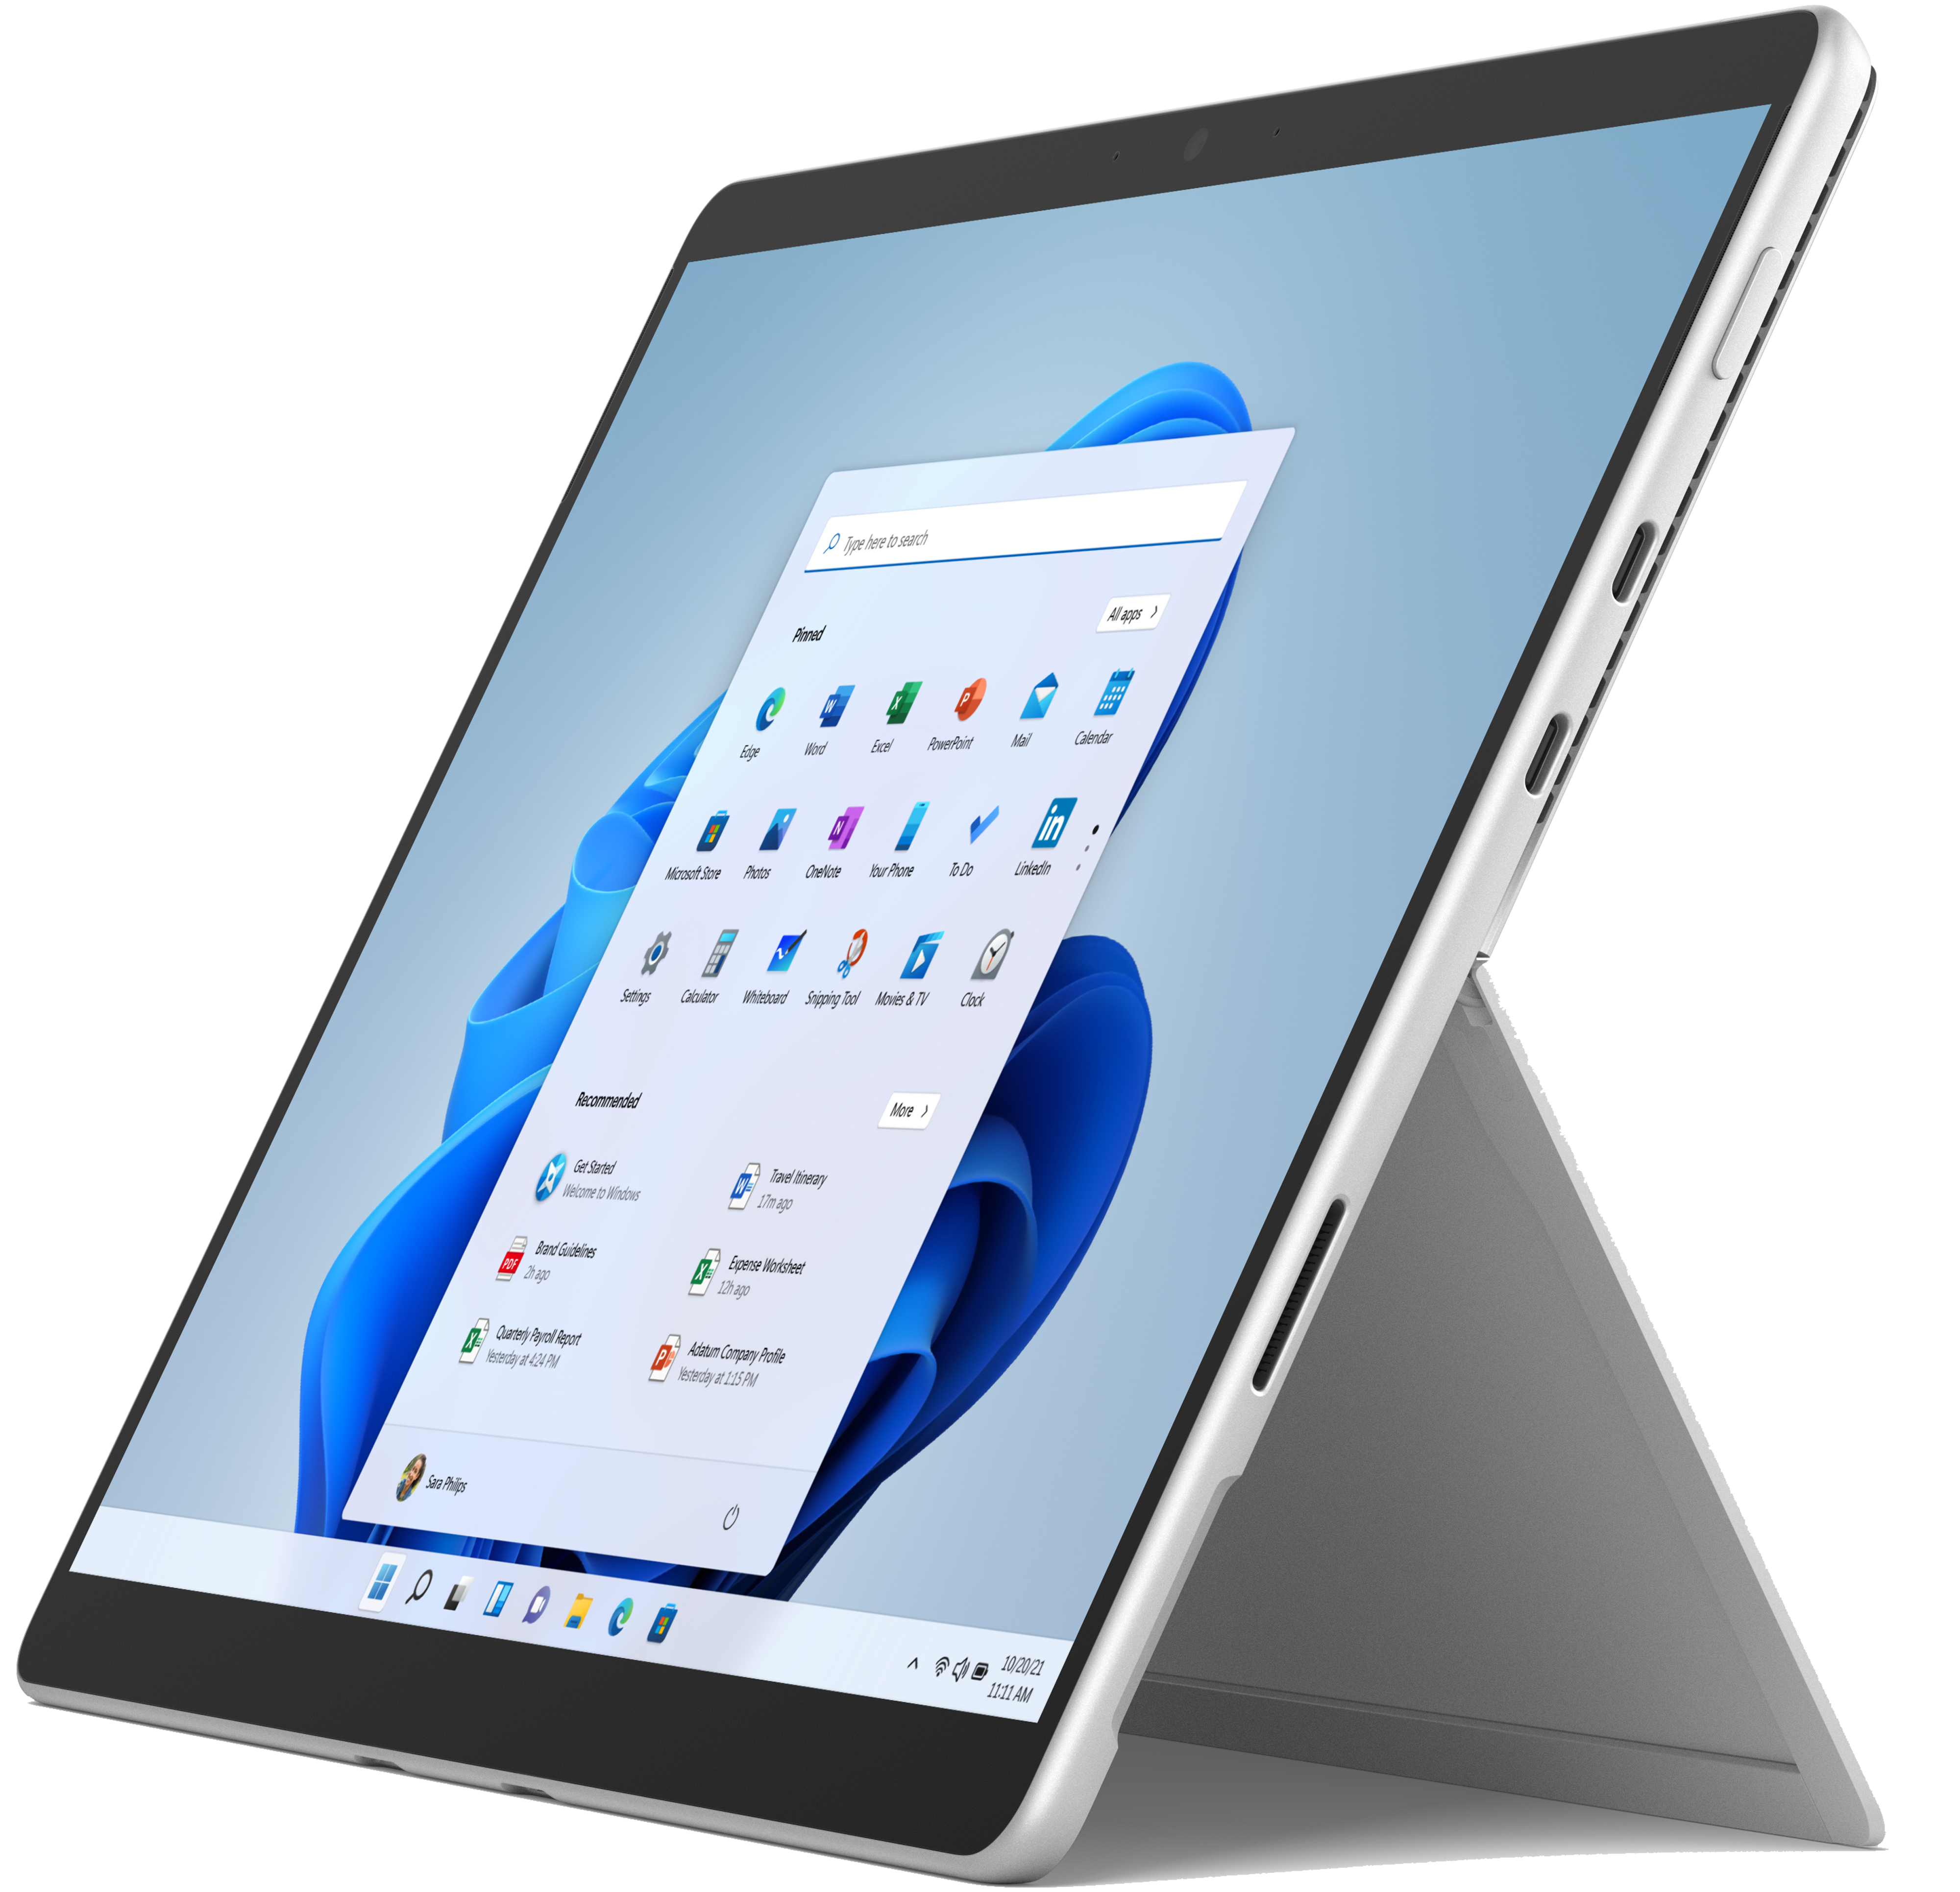
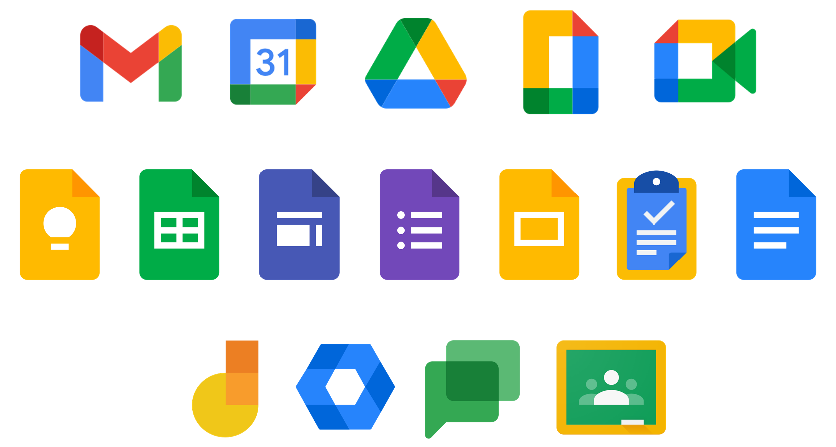
TD SYNNEX
文教ソリューション向けデバイスのご紹介
TD SYNNEX株式会社
2023.06

Slide 2
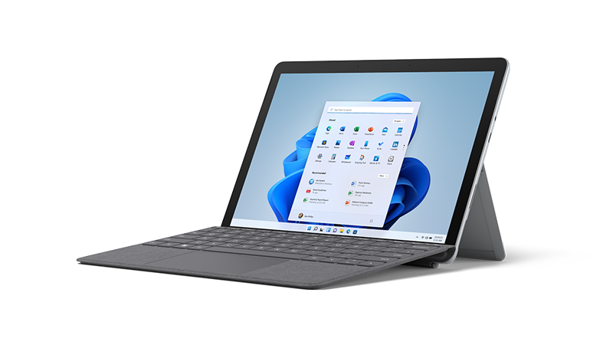
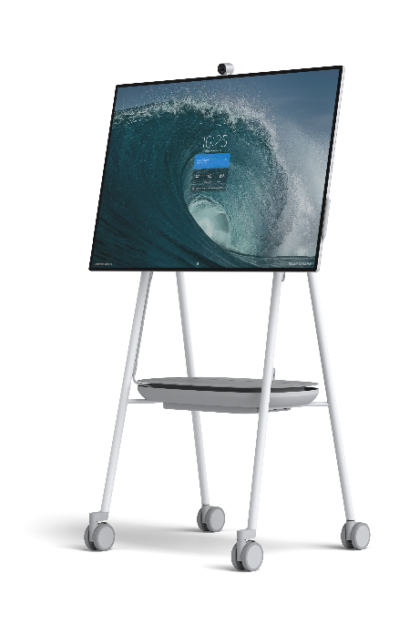
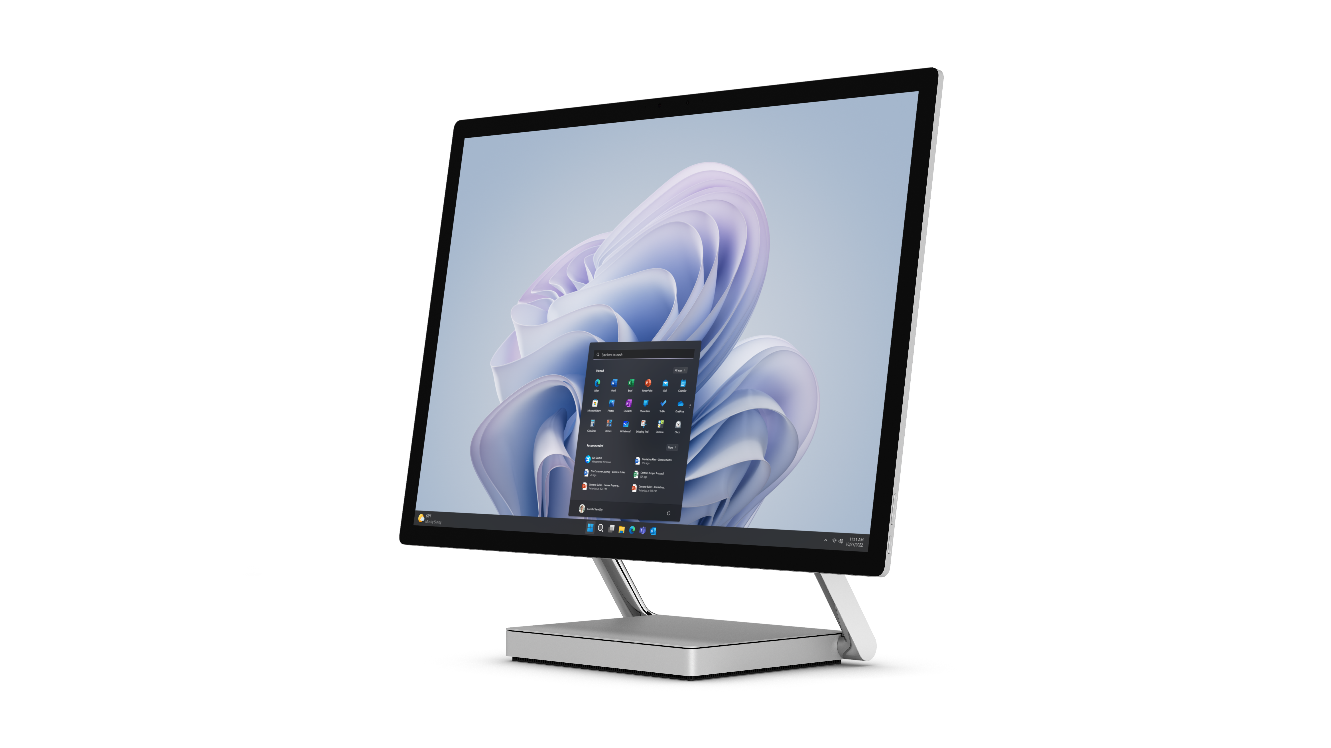
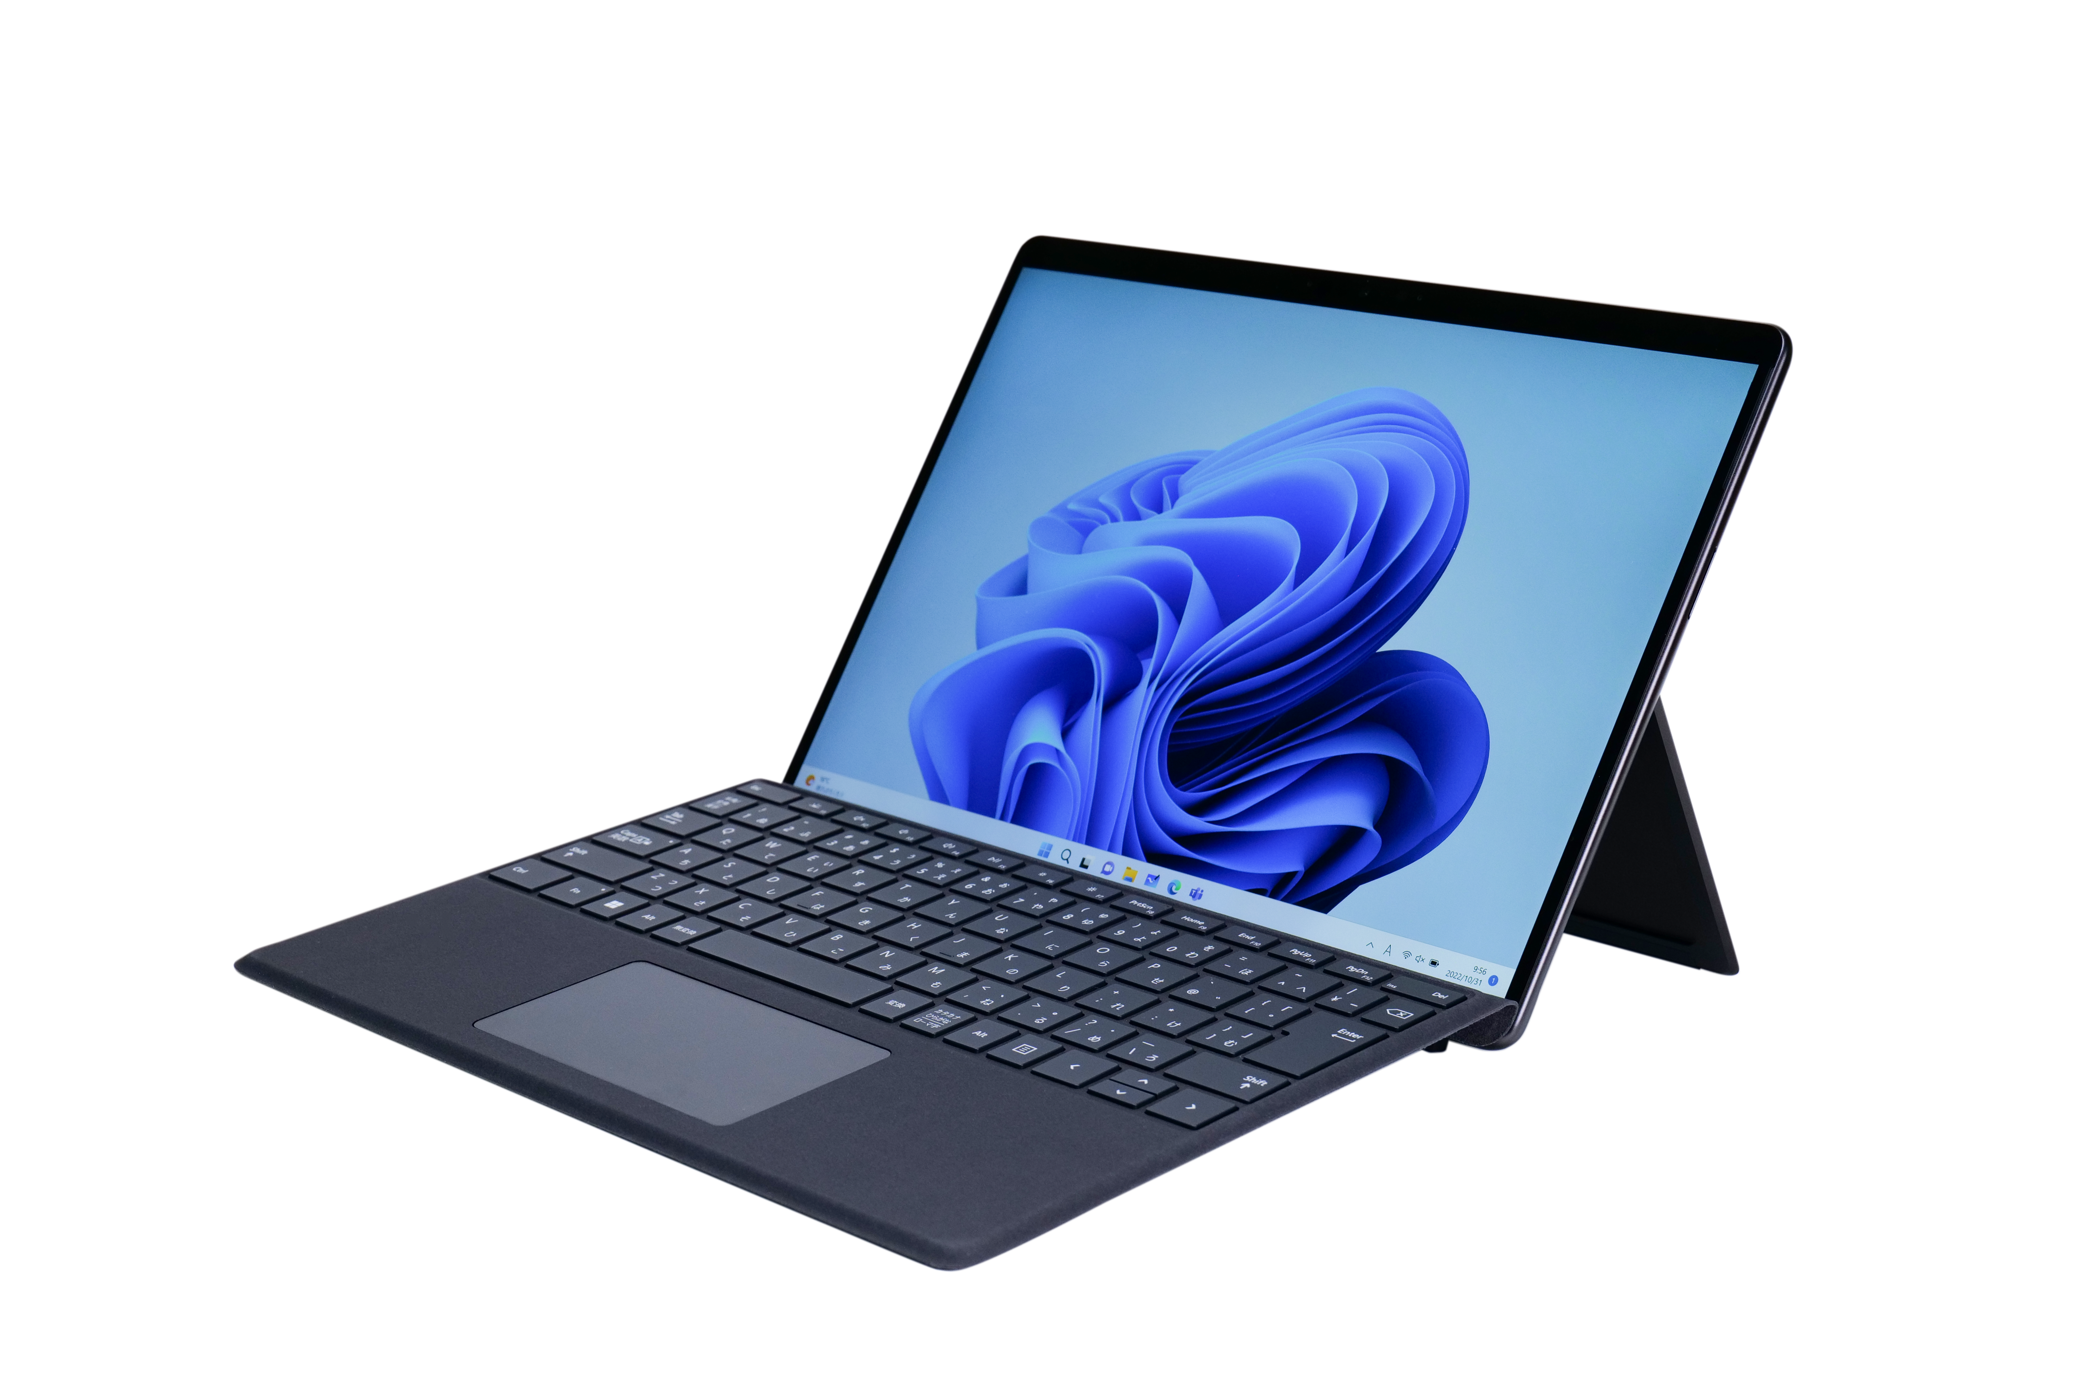
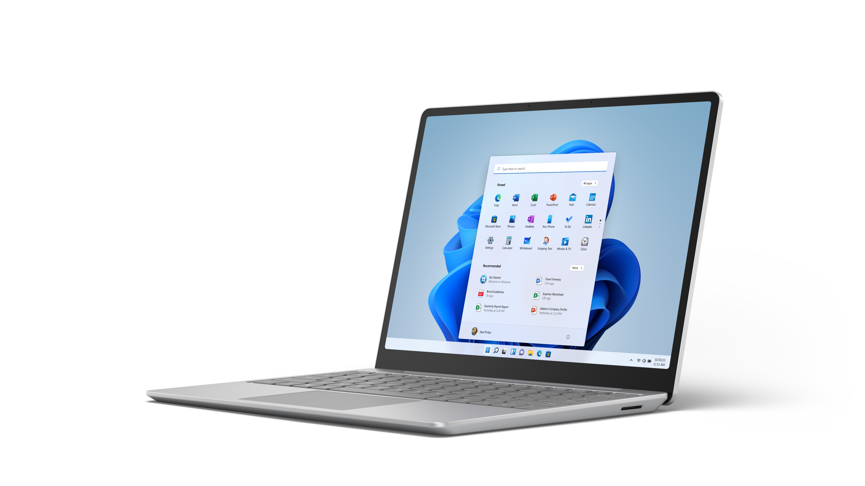
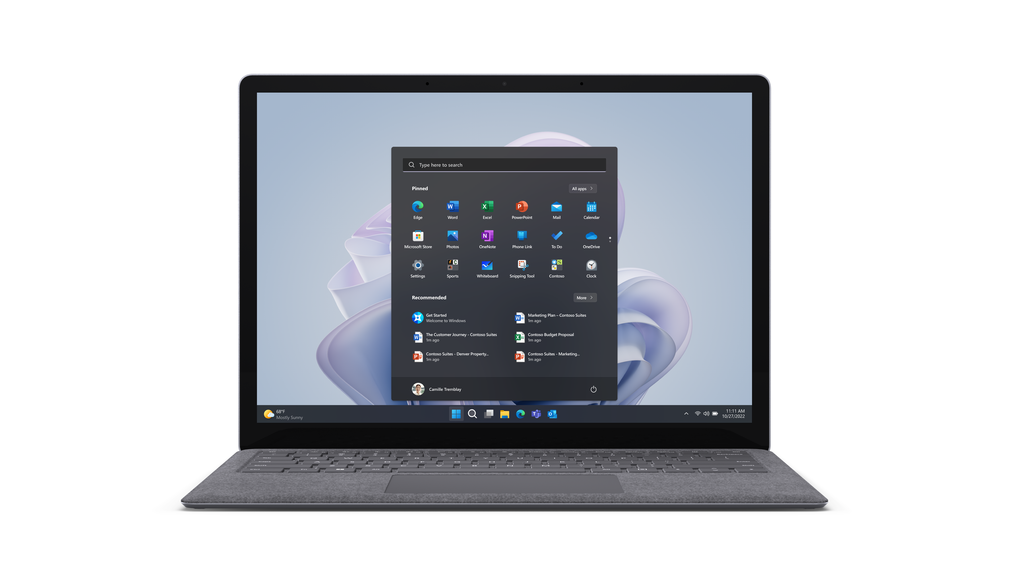
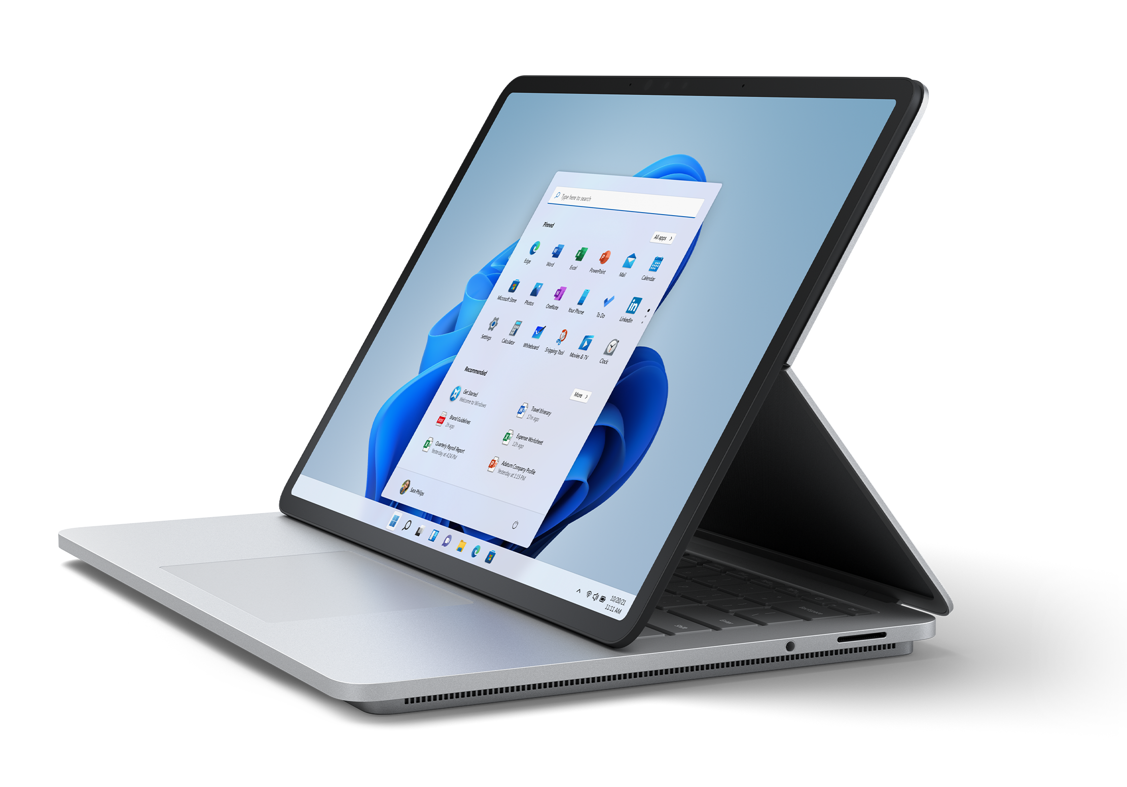
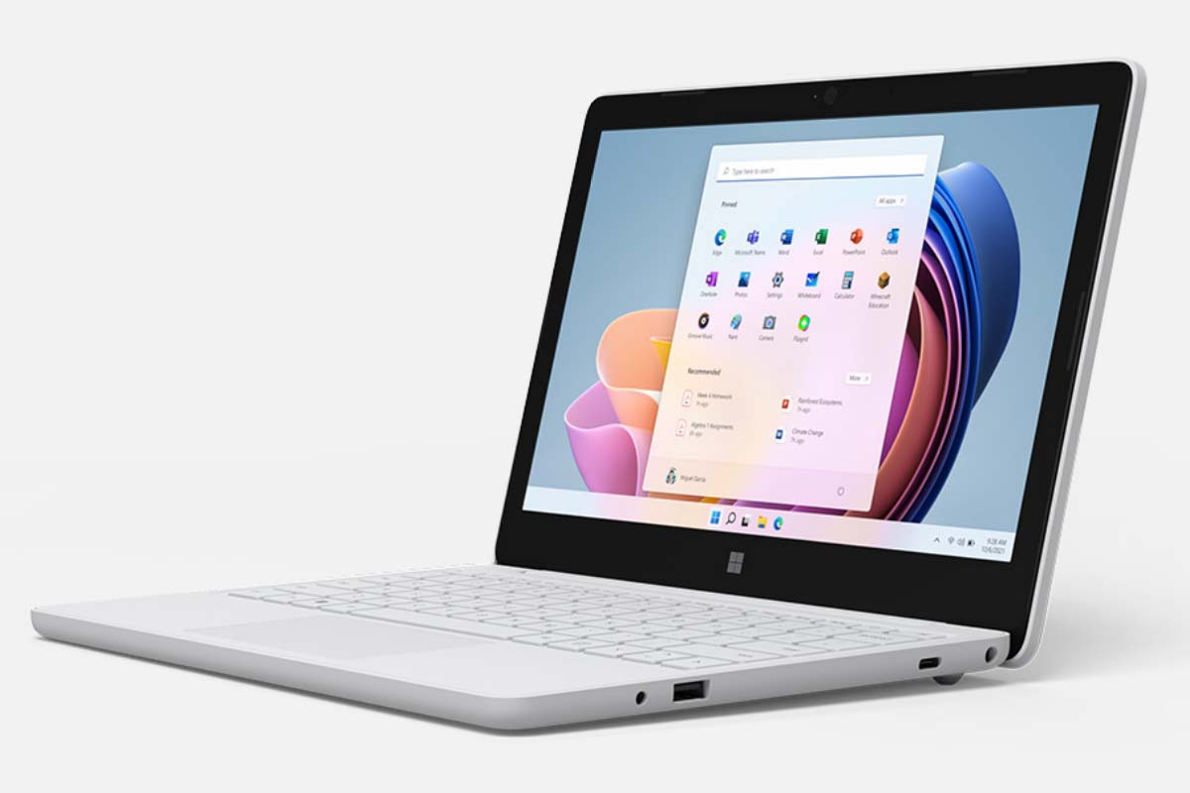
Surface デバイスファミリー
エントリー
スタンダード
ハイエンドモデル
グループワーク
Surface Go 3
Surface
Studio 2+
Surface Hub 2S
Surface Pro 9
Surface
Laptop Go 2
Surface
Laptop 5
Surface
Laptop Studio
Surface
Laptop SE

Slide 3
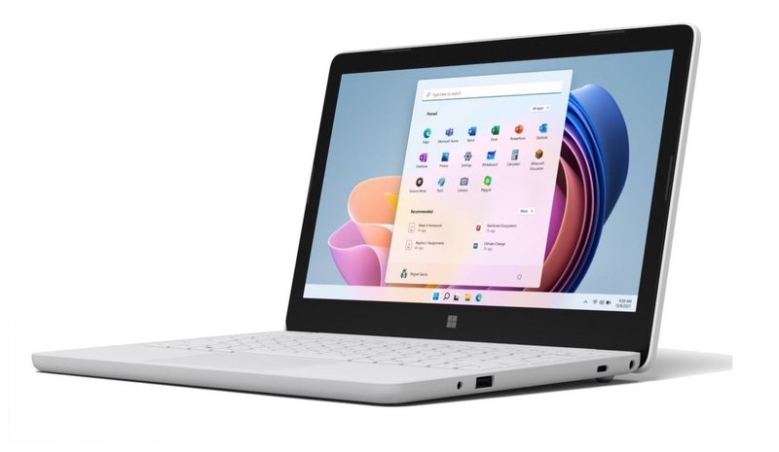
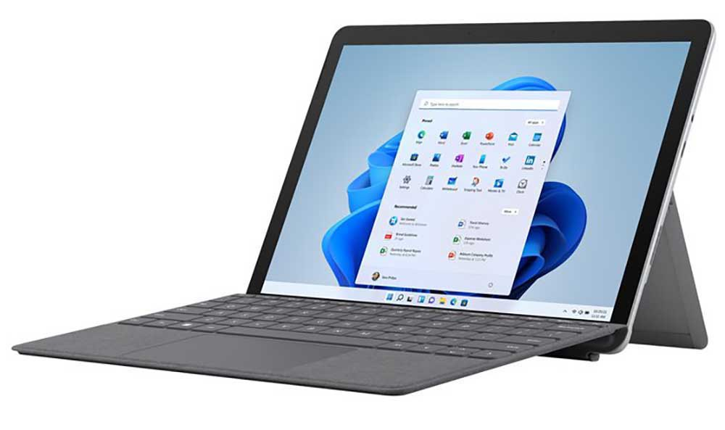
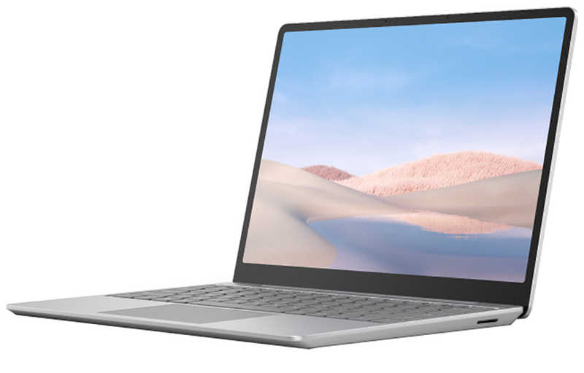

Surface ラインアップで築く、新時代の教育ICT
Surface Laptop SE
Surface Go
Surface Laptop Go
Surface Laptop SE
Surface Go 3
Surface Go 3 LTE Advanced
Surface Laptop Go 2
生徒のために作られた
最も手軽な Surface
生徒の能力を最大限に引き出す
最小、最軽量の Surface
Surface Laptop 史上最小、最軽量。
新時代の学びに寄り添うノートPC
SE
-
タッチパネル / ペン対応
タッチパネル
11.6 インチ
10.5 インチ
12.4 インチ
約 1,112 g ～
約 544 g ～
約 1,127 g ～
Intel Celeron プロセッサー搭載
Intel Pentium Gold プロセッサー搭載
第10世代 Intel Core プロセッサー搭載
第11世代 Intel Core プロセッサー搭載
-
Windows Hello 指紋認証サインインに
よるエンタープライズレベルの保護
Windows Hello 指紋認証サインインに
よるエンタープライズレベルの保護
HDカメラ、Windows 11 SE
2 in 1、高速LTE、カラーバリエーション、
スタジオマイク、急速充電
カラーバリエーション、スタジオマイク、
急速充電、高音質スピーカー、SSD取り外し対応

Slide 4

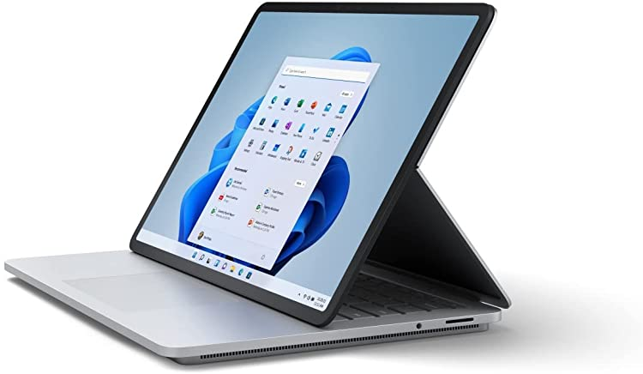
Surface ラインアップで築く、新時代の教育ICT
Surface Laptop
Surface Pro 9
Surface Laptop Studio
Surface Hub 2S
Surface Laptop 5
Surface Pro 9
Surface Laptop Studio
Surface Hub 2S
Surface Pro 9 with 5G
時代を超えたデザインで、
レベルアップしたアイデアを創造
場所を超えて創造を引き出す
イノベーター向け 2 in 1 PC
校務と教育をパワフルに支える
想像を超えたパフォーマンス
学びの場所に
とらわれない
次世代型
コラボレーション
デバイス
アップグレード対応
タッチパネル / ペン対応
タッチパネル / ペン対応
タッチパネル / ペン対応
タッチパネル / ペン対応
13.5 インチ / 15 インチ
13 インチ
14.4 インチ
50 インチ / 80 インチ
約 1,272 g ～
約 879 g ～
約 1,742.9 g ～
約 28 Kg ～
第12世代 Intel Core プロセッサー搭載
第12世代 Intel Core プロセッサー搭載(Pro9)
Neural Processing Unit 搭載
Microsoft SQ® 3(with5G)
第11世代 Intel Core プロセッサー搭載
第8世代 Intel Core プロセッサー搭載
Windows Hello 顔認証サインインによる
エンタープライズレベルの保護
Windows Hello 顔認証サインインによる
エンタープライズレベルの保護
Windows Hello 指紋認証サインインによる
エンタープライズレベルの保護
Windows Hello 指紋認証サインインによる
エンタープライズレベルの保護
-
カラーバリエーション、顔認証カメラ、スタジオマイク、
高音質スピーカー、立体音響ATMOS、SSD取り外し対応
2 in 1、ギガビットLTE、カラーバリエーション、
スタジオマイク、急速充電、充電式ペン、 SSD取り外し対応
充電式ペン、スタジオマイク、急速充電、高音質スピーカー、
立体音響ATMOS、RTX、GeForce RTX、
120Hzリフレッシュレート対応、指紋センサー、SSD取り外し対応
アンチグレア、全帯域８要素マイク、4K+、4Kカメラ

Slide 5
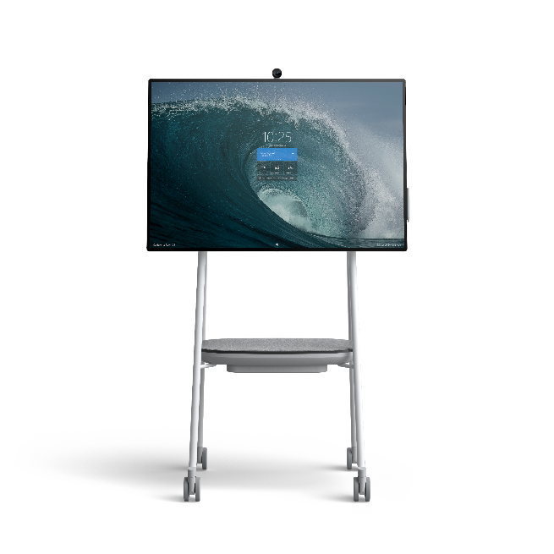
Surface Hub 2S
無限に広がるコラボレーション
スマートでスリムなデザイン
Windows 10 と
統合されたデバイス
鮮明な 4K+ スクリーン
Microsoft Teams 対応
プラットフォーム
Surface Hub 2
ペン＆タッチディスプレイ
OneDrive へサインインし
ファイルにアクセス
モバイル、コードレスでの利用
Microsoft Whiteboard

Slide 6




Surface Hub 2S だからできること
Microsoft Teamsで遠隔会議/遠隔授業
デジタルホワイトボードとPCでインタラクティブなコミュニケーション
PCとミラーリング接続で大画面に投影
Office アプリを始めとしたストアアプリの利用
Microsoft Edgeでブラウザーの利用（調べ学習）
Windows 10 Pro/Enterprise搭載機としての利用
モバイルバッテリ(オプション)で、約90分のバッテリ駆動を実現（教室間などの移動が楽）
Microsoft Teamsとの連携で会議や従業の録画、保存が可能

Slide 7

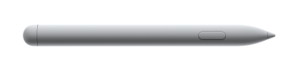
Surface Hub 2S コラボレーションに特化した機能
無限に広がるコラボレーション
アプリを2画面並べて表示可能、 必要な資料を簡単に切り取り&書き込み
参加者同士で同じホワイトボードを共有、 リアルタイムでの相互書き込みが可能。
書いている途中の筆跡、アイコンで誰が書いているかも一目瞭然
作業を止めない専用アクティブペン、 クリックボタン&ペントップの消しゴム
ホワイトボードの範囲は無限大
Surface Hub 2S 本体にはデータを残さない セキュアな仕様 (標準 Team OS)
Microsoft 365 アカウントを利用して、 PC無しで OneDrive 上から資料を展開
Surface Hub 2 ペン

Slide 8
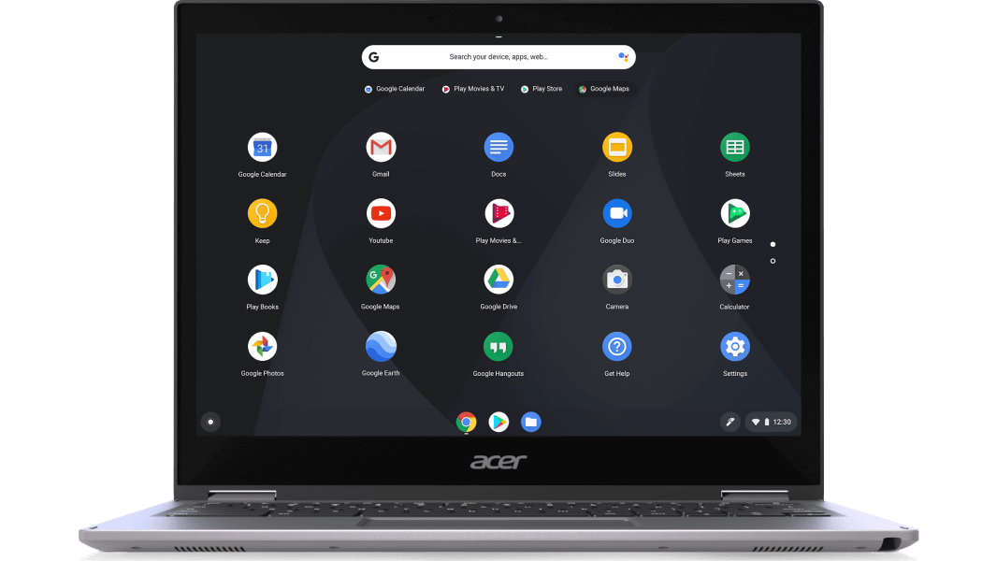
Chromebook
次世代の教育と学習に対応した、直観的かつセキュアな教育用多目的デバイスである
Chromebook を学校のコミュニティでご活用ください。
主な利点
統計データ
汎用性の高いデバイス
あらゆる人々のニーズに対応できるツール、アプ
リ、機能で、教育と学習の多様なスタイルに対
応します。
生産性を向上
より長いバッテリー駆動時間、LTE接続、Chromebook App Hub にある 270 以上
の教育用アプリへのアクセスが可能です。
Chromebook は、
世界中の幼稚園から高等学校までの
教育機関におけるトップデバイスです。
(2021.03)
学校の全デバイスを管理下に
Chrome Education Upgrade を使用すれば、学区全体でリモートからシンプルに管理できます。
リスクを軽減し、デバイス寿命を延長
Chromebook には多層セキュリティ、自動更新、総合型安全保護対策が備わっています。

Slide 9
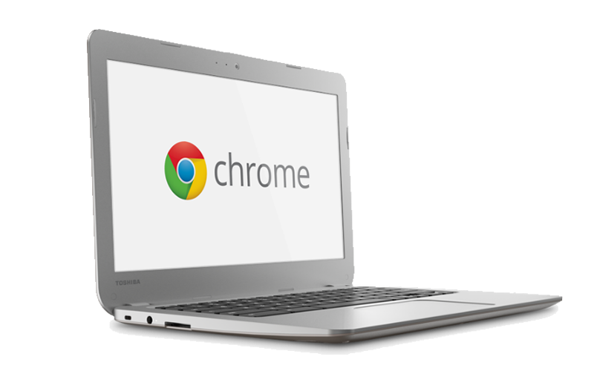
Chromebook Education Upgrade
Chrome OS の機能を最大限に活用することで、セキュリティを損なうことなく増え続ける教師の負担に対処して IT リソースを解放し、教育者が教育の成果を高まることに主力できるようになります。
主な利点
デプロイを簡素化
クラウドベースの管理コンソールから、学校が
用意したデバイスと生徒の私物デバイスの両方
を簡単にデプロイします。ゼロタッチ登録でどこ
からでもプロビジョニングが可能です。
高度なセキュリティを実現
リモート無効化、一時的ログインモード、
永続登録機能などの機能を利用できます。
“ Chromebook は、デプロイが簡単です。
Chromebook 1台あたり５分で済むのに、
他のデバイスだと１台あたり20分もかかります。
管理もはるかに簡単です。
チームは学校の他の分野を積極的にサポート
する作業に割く時間を増やしています。”
英国中等教育機関副校長
Chromebooks for education の経済的価値 (IDC InfoBrief 2020.05)
アクセス設定を制御
学校コミュニティ全体を様々なシナリオに合わせ
たオプションで管理します。
学校の全デバイスを管理下に
Chrome Education Upgrade を使用すれば、学区全体でリモートからシンプルに管理できます。
IT管理者による24時間365日
トラブルシューティング支援を追加料金なしで
利用できます。

Slide 10

Google Workspace for Education
Classroom、Meet、ドキュメント、スライドなどのシンプルで柔軟なツールを使用した教育と学習でコラボレーションやコミュニケーションの促進、指導の効率化、デジタル学習環境の安全維持を図ることができます。
所属する教育機関のニーズに合わせた柔軟なソリューションの選択肢を広げ、細かくコントロールします。
次のソリューションから選択できます。
統計データ
Education
Fundamentals
Education
Standard
Education
Learning Upgrade
Education
Plus
現在、
1億 7,000 万人を超える
世界中の生徒と教育者が
Google Workspace for
Education を利用しています。
(2021.02)
安全なプラットフォーム上での
協働学習を可能にする
無料ツール※
高度なセキュリティツールと
分析ツールで学習環境の
可視性と管理性を高めることで
リスクと脅威を緩和
コミュニケーションと授業内容を
充実させ、学問的誠実性を
促す教育者向け拡張ツール
高度なセキュリティツールと
分析の機能、授業と学習を
支援する拡張機能などを含む
包括的ソリューション
※所定の要件を満たす機関が
無料で利用可能

Slide 11
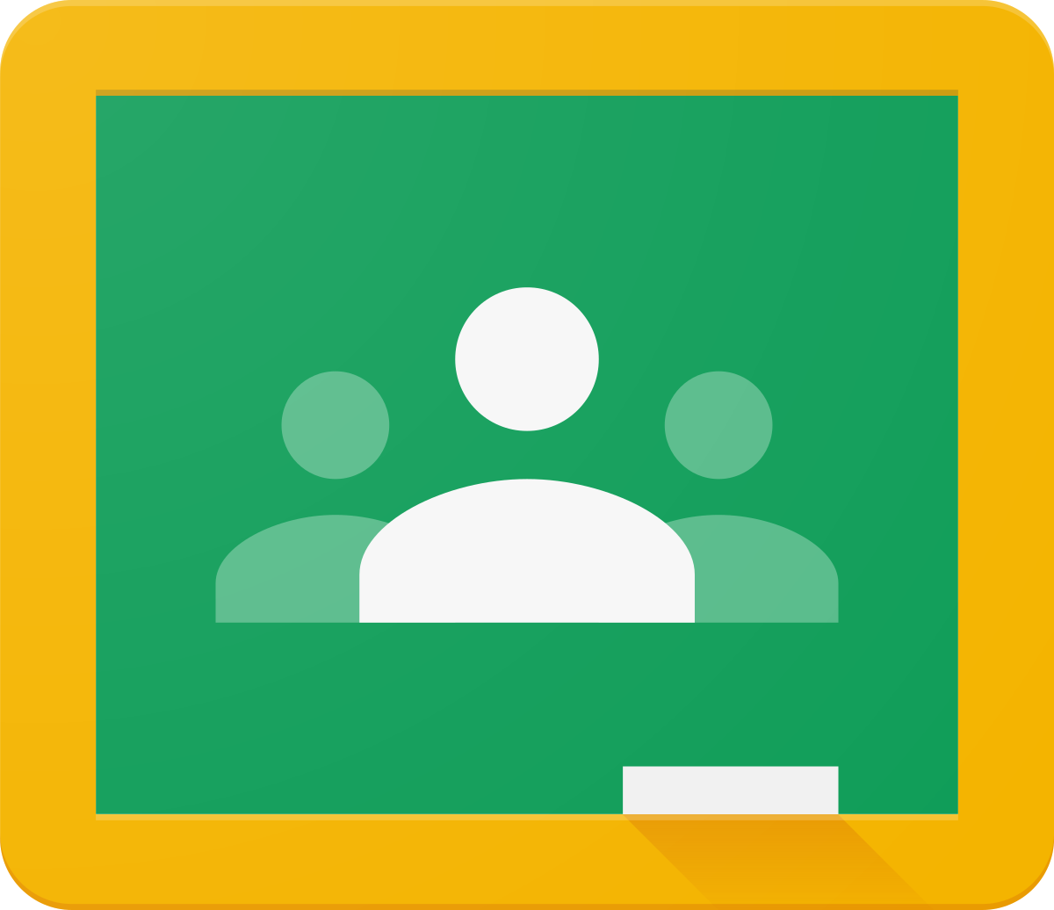
Google Classroom
教育と学習のための中心的な場所である Classroom は、教育者が学習体験を管理、測定、拡充 するための使いやすく安全なツールです。
主な利点
統計データ
Google Workspace for Education
のツールとシームレスに連携
帯域幅が狭くても、どのデバイスからでも簡単に
Classroom にアクセスできます。
生徒のエンゲージメントと
独創的な思考を向上
生徒の生産性を高める学習環境をパーソナ
ライズして構築できます。
世界中で 1億 5,000 万人以上の
生徒と教育者が
Google Classroom を使用しています。
(2021.02)
クラス管理を簡素化
その一方で、ルーブリックや生徒の提出物と
一緒に表示されるコメントバックにより、採点と
フィードバックに透明性を確保します。
安全なプラットフォームで教育
学校ともに成長するプラットフォームで、導入と
エンゲージメントを分析するための優れた可視
性、洞察力、管理性を提供します。

Slide 12


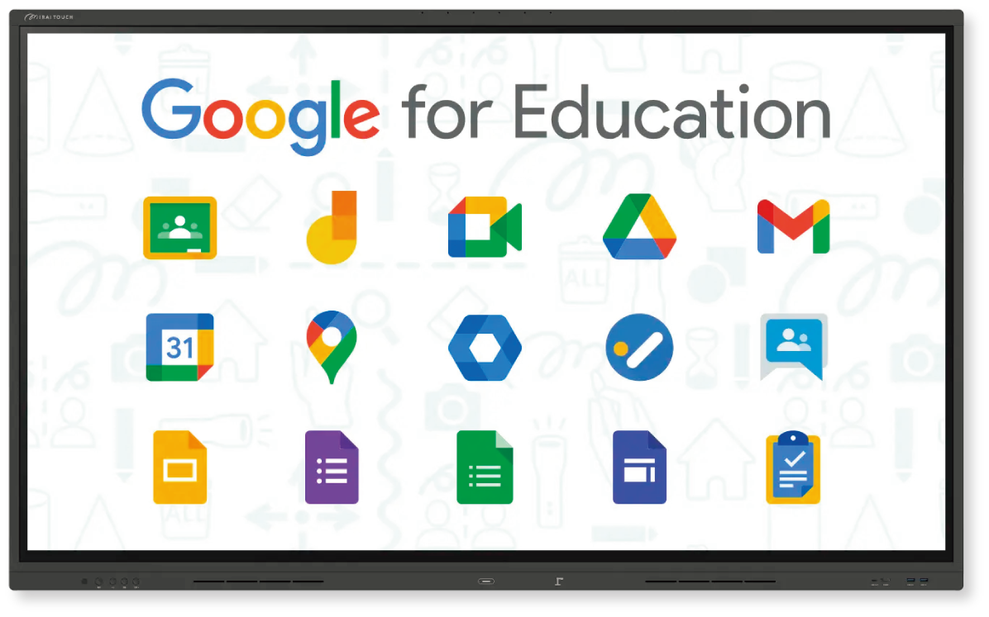
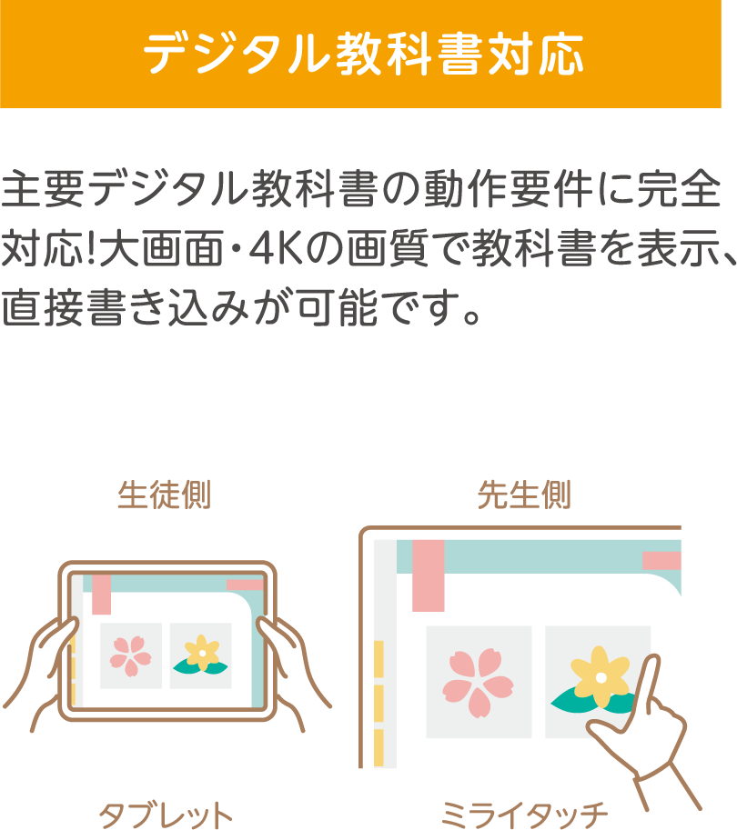
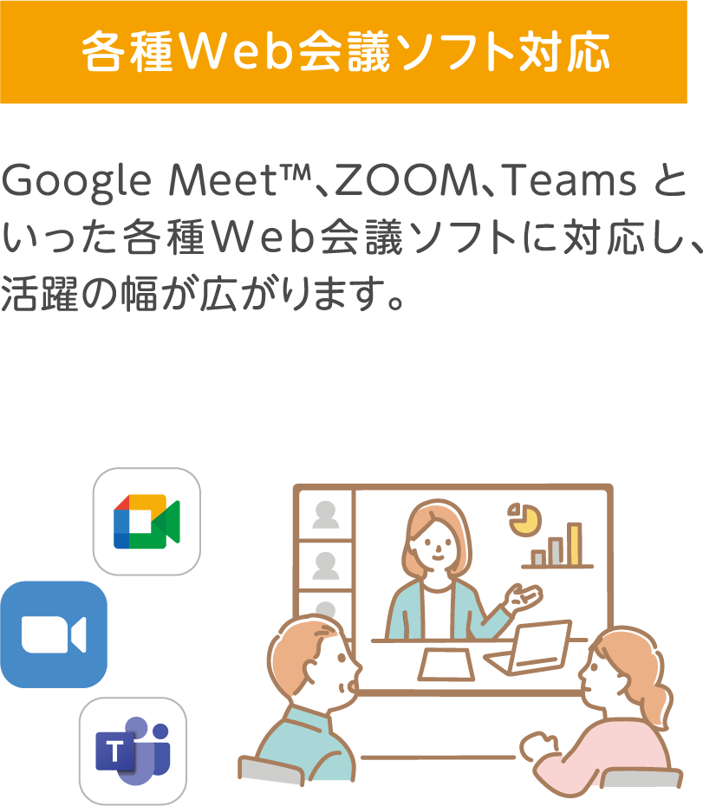
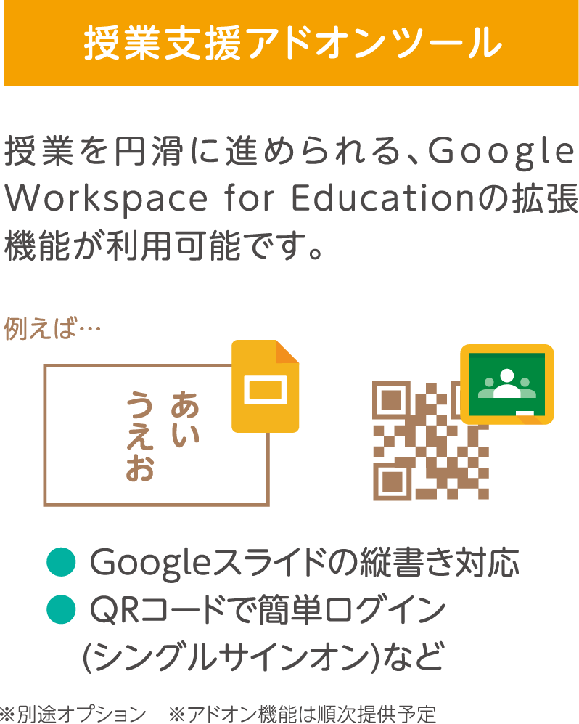

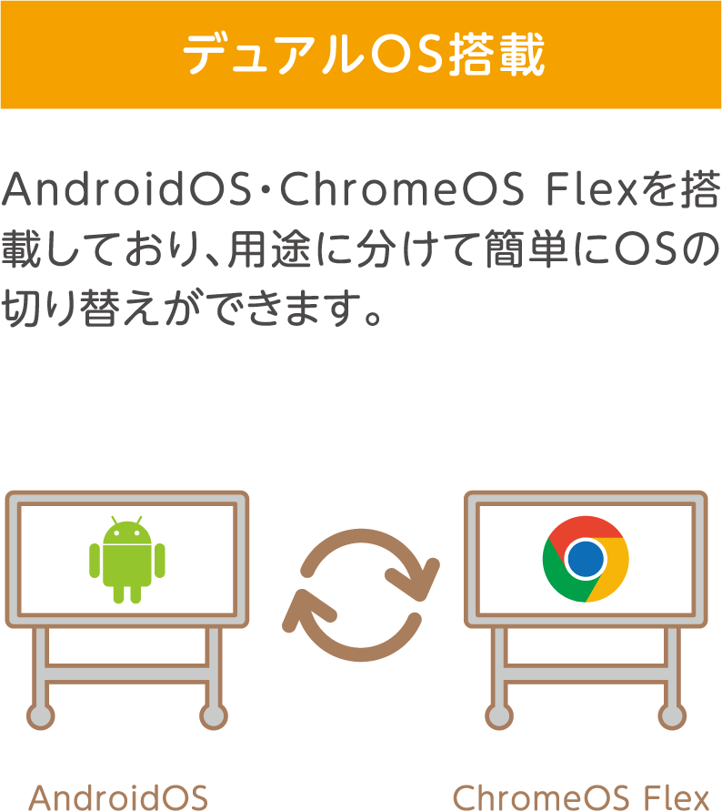
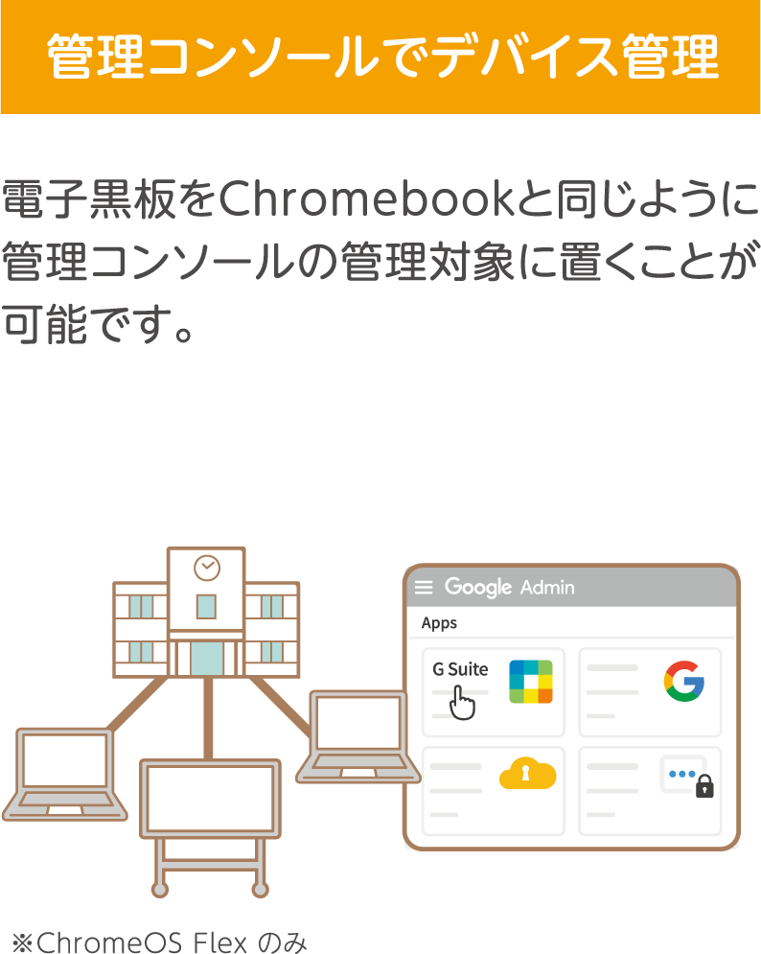

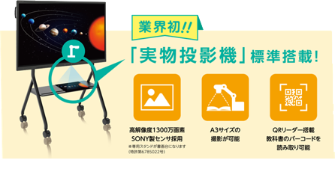
インクルーシブ電子黒板 MIRAI TOUCH
業界初!! “ChromeOS Flex” 内蔵型電子黒板
教育商材駅伝
製品解説動画
■型番：M65CE2X、M75CE2X(ディスプレイ)
MP-STC75、MP-STC75UD(スタンド)
MP-OPS-FW(内蔵ユニット)
■市場想定価格：OPEN価格
※別途、設置・設定作業が必要です
※配送費用は本体代に含まれます
(一部、離島を除く)

